Slide 2
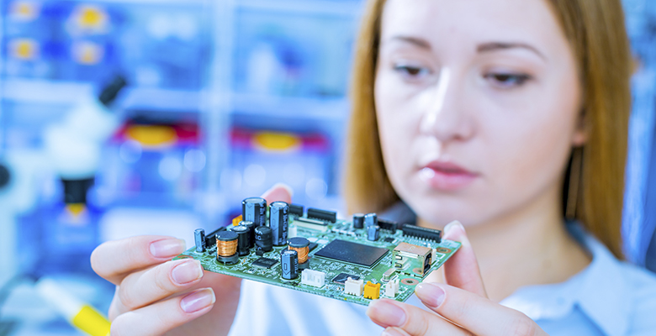
Técnico em Desenvolvimento de Sistemas
Unidade curricular:
Internet das Coisas

Slide 3
Técnico em Desenvolvimento de Sistemas
Unidade curricular:
Internet das Coisas
Aula 09: 4 horas
Protocolos de Comunicação
Comunicação MQTT com o ESP32

Slide 4
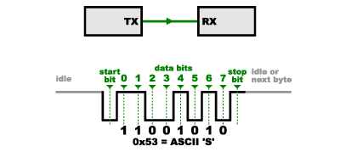
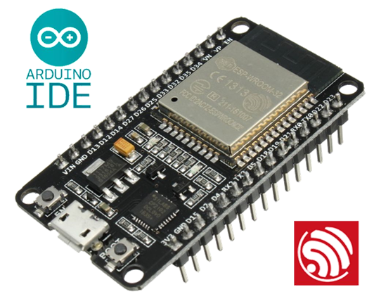

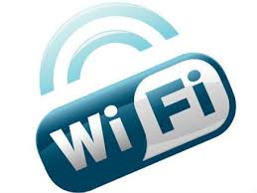
Introdução ao ESP32
Módulo 3
Protocolos de Comunicação
MQTT

Slide 5

Comunicação Mqtt

Slide 6
ESP32 – Comunicação de dados – MQTT
Introdução
MQTT(Message Queuing Telemetry Transport) é um protocolo de comunicação máquina para máquina (M2M - Machine to Machine) com foco em Internet of Things (IoT) que funciona em cima do protocolo TCP/IP. Um sistema MQTT se baseia na comunicação entre cliente e servidor, em que o primeiro pode realizar tanto “postagens” quanto “captação” de informação e o segundo administra os dados a serem recebidos e enviados. Para isso, é utilizado um Paradigma chamado Publish-Subscribe, que será melhor explicado nos próximos tópicos. O protocolo se popularizou pela simplicidade, baixo consumo de dados e pela possibilidade de comunicação bilateral.

Slide 7
ESP32 – Comunicação de dados – MQTT
Como surgiu
Nos anos 90 a IBM criou o protocolo MQTT. Sua origem se deu à necessidade de um protocolo simples e leve que conseguisse comunicar várias máquinas entre si, uma comunicação que ocorreria utilizando microcontroladores para a obtenção de dados que tivesse uma taxa de transmissão leve para a comunicação entre as máquinas e os sensores.
Devido à tão importante funcionalidade de “criar uma conexão” entre pequenos sensores e as máquinas onde esses dados serão tratados, o MQTT é visto como uma das principais tecnologias que podem tanto participar quanto impulsionar o desenvolvimento de uma nova “rede”, a chamada Internet das Coisas (IoT), que já está mostrando sua importância há muito tempo e, com certeza, ganhará ainda mais foco nos próximos anos.

Slide 8
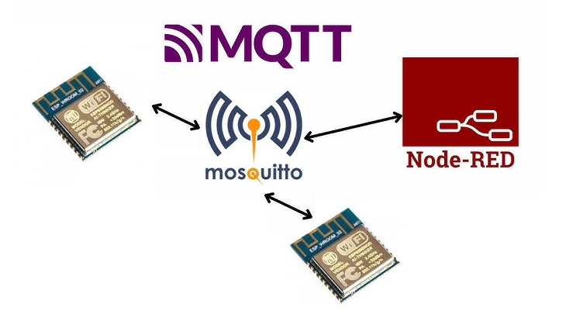
ESP32 – Comunicação de dados – MQTT
Arquitetura MQTT
Broker (Node-RED ou Mosquitto) → Gerencia as mensagens.
Publisher (ESP32 ou outro cliente) → Envia dados (ex.: temperatura).
Subscriber (ESP32 ou Node-RED) → Recebe dados e executa ações.
Diagrama:
Publisher
Subscriber

Slide 9
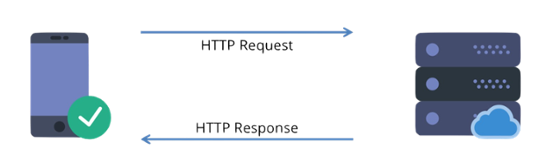
ESP32 – Comunicação de dados – MQTT
Publish-subscribe
Para entendermos o padrão Publish-Subscribe, iremos compará-lo com os padrões Request-Response e Observer.
No padrão Request-Response nós possuímos dois atores: Cliente e Servidor. Nesse protocolo o servidor fica o tempo todo ouvindo requisições que podem chegar dos seus cliente, porém ele estabelece uma conexão apenas temporária com o servidor, a medida que for realizando as requisições e obtendo as respostas, após isso a conexão é quebrada e o cliente não será notificado de nenhuma modificação.

Slide 10
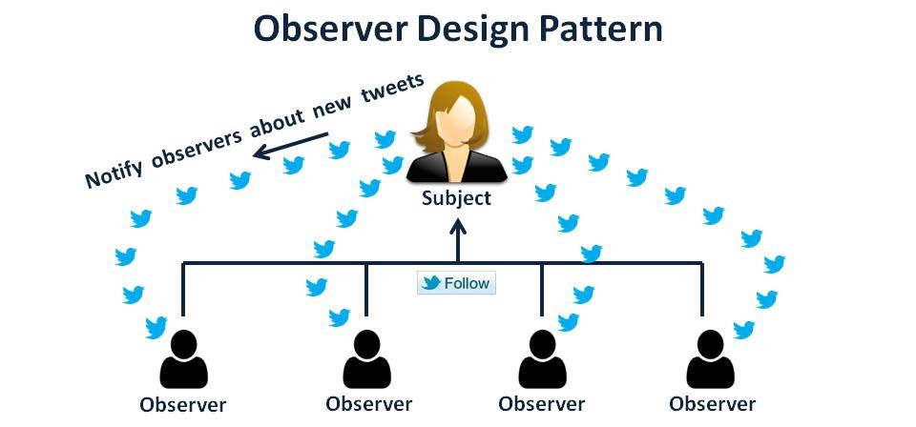
ESP32 – Comunicação de dados – MQTT
Publish-subscribe
No padrão Observer possuímos dois atores principais: os observadores (observer) e o sujeito (subject). Os observadores irão realizar uma requisição para se inscrever no subject e dessa forma ser notificado quando houver alguma mudança de estado, o sujeito irá possuir uma lista dos seus observadores para que ele saiba para quem enviar as notificações quando houver a mudança de estado. Caso não seja mais interessante ao sujeito enviar informações para um observador específico ou o observador não se interessa mais pelo estado do sujeito, a inscrição pode ser desfeita.

Slide 11
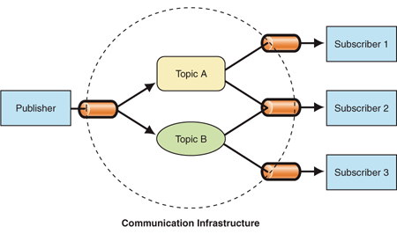
ESP32 – Comunicação de dados – MQTT
Publish-subscribe
O Padrão Publish-Subscribe é muito parecido com o padrão Observe, porém nesse caso adicionamos o papel do Broker, que é responsável por filtrar as mensagens e saber exatamente para quem enviar. Dessa forma, o publisher e subscriber não precisam se conhecer diretamente e apenas precisam conhecer o Broker, que é quem fará a notificação da mudança de estados e enviará essa informação para aqueles que tiverem inscritos no tópico referenciado. Por fim, o publish precisa se preocupar apenas com enviar as informações e estabelecer a conexão exclusivamente com o Broker.

Slide 12
ESP32 – Comunicação de dados – MQTT
Como funciona
Atores do Sistema
Broker
O Broker é o servidor intermediário da informação. É ele quem recebe os dados enviados pelos sensores e é nele onde esses dados são tratados e passados adiante. Podem existir mais de um broker em um sistema, que vão compartilhar os dados recebidos entre si baseado nos clientes que possuem e nos dados requisitados por eles.
Cliente
O Cliente possui duas áreas de atuação sobre a informação: Postagem e Recebimento, "publish" e "subscriber", respectivamente. Ele pode escolher em qual área atuar, sendo possível trabalhar na Postagem, no Recebimento ou nos dois ao mesmo tempo. Mas independente de qual caso ele escolha, sempre será necessária a presença de um Broker para realizar a intermediação dos dados entre todos os clientes.

Slide 13
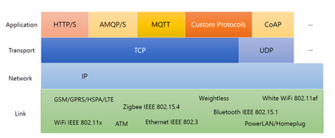
ESP32 – Comunicação de dados – MQTT
Transmissão de dados
O protocolo MQTT utiliza outro protocolo chamado TCP para a transmissão de dados. Além do TCP, também é usado o MQTT-SN, que é usado para outros tipos de transporte como UDP ou Bluetooth.

Slide 14
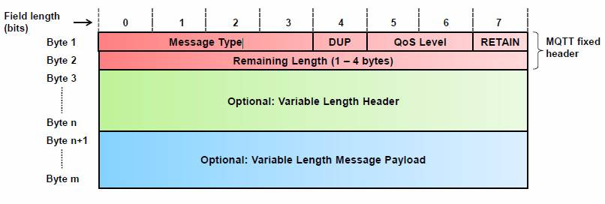
ESP32 – Comunicação de dados – MQTT
Cabeçalho (Header)
O Header do MQTT pode variar de 2 a 5 bytes. Em relação ao primeiro byte obrigatório, os 4 primeiros bits referem-se ao tipo de mensagem, o bit seguinte refere-se ao indicador de mensagem duplicada, dois bits para identificar o QoS(qualidade de serviço) do pacote e bit para indicar se a mensagem deve ser retida ou não para quando alguém se conectar receber a última mensagem enviada. Os próximos 4 bytes irão definir o tamanho do resto do pacote, podendo ir de 0 a 268 435 455 bits. O restante são informações que podem variar e não existe um padrão.

Slide 15
ESP32 – Comunicação de dados – MQTT
Tipos de Mensagens
Primeiramente iremos falar dos 3 principais tipos de mensagem e em seguida teremos uma tabela com todos os tipos de mensagens disponíveis no protocolo e respetivos valores que devem ser enviados no header para identificar a mensagem.
Connect : Tenta criar uma conexão com o Broker e espera até que a conexão seja estabelecida, começando a escutar as mensagens publicadas.
Disconnect: Espera até o cliente terminar alguma ação que esteja realizando e finaliza a conexão TCP/IP, parando assim de escutar as mensagens que serão publicadas.
Publish: Retorna a informação que foi enviada pelo cliente MQTT.

Slide 16
Valor | Nome | Direção | Descrição
0 | Reservado | Proibido | Reservado
1 | CONNECT | Cliente para Servidor | Requisição do cliente para conectar ao servidor
2 | CONNACK | Servidor para Cliente | Reconhecimento da conexão
3 | PUBLISH | Cliente para Servidor ou Servidor para Cliente | Publicar mensagem
4 | PUBACK | Cliente para Servidor ou Servidor para Cliente | Reconhecimento da publicação
5 | PUBREC | Publicação recebida | Publicação recebida(parte 2 do QoS-=1)
6 | PUBREL | Cliente para Servidor ou Servidor para Cliente | Publicação lançada(parte 2 do QoS-=1)
7 | PUBCOMP | Cliente para Servidor ou Servidor para Cliente | Publicação completa(parte 3 do QoS-=1)
8 | SUBSCRIBE | Cliente para Servidor | Pedido de inscrição

Slide 17
Valor | Nome | Direção | Descrição
9 | SUBACK | Servidor para Cliente | Reconhecimento de inscrição
10 | UNSUBSCRIBE | Cliente para Servidor | Pedido de desinscrição
11 | UNSUBACK | Servidor para Cliente | Reconhecimento desinscrição
12 | PINGREQ | Requisição | Requisição PING
13 | PINGRESP | Servidor para Cliente | Resposta PING
14 | DISCONNECTY | Cliente para Servidor | Cliente está desconectado
15 | Reservado | Proibido | Reservado

Slide 18
ESP32 – Comunicação de dados – MQTT
Estrutura do Código no ESP32
  Conectar ao Wi-Fi
  Configurar servidor MQTT (setServer)
  Definir a função de callback (setCallback)
  Reinscrição em tópicos (subscribe)
  Loop principal (client.loop())
  Publicação periódica (publish)

Slide 19
ESP32 – Comunicação de dados – MQTT
O que é a função Callback?
  Função que escuta mensagens recebidas.
  Executada automaticamente quando chega algo em um tópico inscrito.
  Parâmetros:
    topic: nome do tópico recebido.
    payload: mensagem recebida (em bytes).
    length: tamanho da mensagem.

Slide 20
ESP32 – Comunicação de dados – MQTT
Exemplo de função Callback?
void callback(char* topic, byte* payload, unsigned int length) {
String mensagem;
for (int i = 0; i < length; i++) {
mensagem += (char)payload[i];
}
if (mensagem == “ON“) {
digitalWrite(ledPin, HIGH);
}
else if (mensagem == “OFF“) {
digitalWrite(ledPin, LOW);
}
}

Slide 21
ESP32 – Comunicação de dados – MQTT
Fluxograma da função Callback
Se mensagem == “ON”
-> Liga LED
Mensagem recebida
(Broker)
ESP32 inscrito no tópico
Função callback() é chamada
Converte payload em String
Se mensagem == “OFF”
-> Desliga LED
ESP32 #1 (Publisher) publica → {"temperatura":25} no tópico casa/sala/temp.
Node-RED recebe e mostra em gráfico.
Node-RED publica → "ON" no tópico casa/sala/luz.
ESP32 #2 (Subscriber) recebe no callback() e acende LED.

